Slide 1
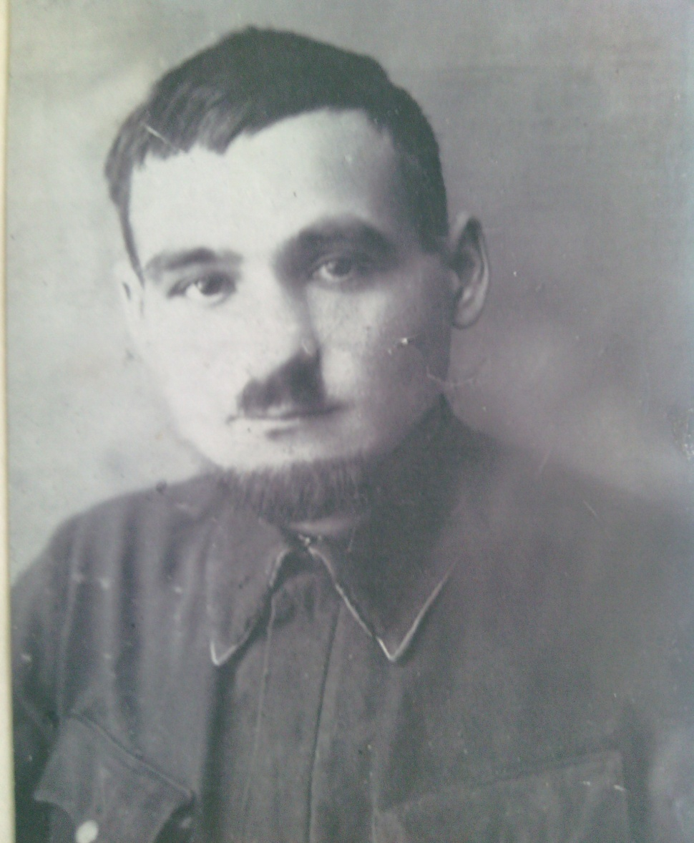
Загидуллин Хай Загидуллович
1913 - 1945

Slide 2
Презентация посвящается отважному летчику, гвардия капитану Загидуллину Габдулхаю Загидулловичу
Мы помним!
Мы гордимся!
Вечная Слава Героям!

Slide 3
Загидуллин Габдулхай Загидуллович не мечтал стать летчиком, трудное детство и юность заставляли заниматься сугубо земными делами. В семейном архиве сохранилась автобиография, которую Загидуллин Г. написал в 1933 году.
« Загидуллин Г. родился в сентябре 1913 года в деревне Казанбаш Арского района Татарстана, в семье рабочего. Отец до 55 лет работал на Московско-Казанской железной дороге в качестве чернорабочего. С 7 лет начал работать батраком и одновременно с братом учился в сельской школе. После окончания школы 1-ой степени вступил в ряды пионерской организации. Затем с братом уехал в Мензелинский район, где занимался самоучкой, и по возможности работал. После потери братом трудоспособности (инвалид труда) возвратились в Арский район, где поступил работать трактористом в родной деревне. В1929 году вступил в комсомол и вёл активную общественно- политическую работу, был секретарём комсомольской ячёйки колхоза, работал по коллективизации в Арском районе.
В ноябре 1930 года РК ВЛКСМ направляет в город Казань на курсы по подготовке поступления во ВТУЗ (высшее техническое учебное заведение). Окончив курсы, РК ВЛКСМ направляет на учёбу в Уральский горный институт. Во время учёбы в Уральском горном институте избирался секретарем комсомольской ячейки, председателем комитета ВЛКСМ. Два года был членом Пленума I Райкома ВЛКСМ г. Свердловска. Неоднократно премирован за хорошую учёбу и общественную работу. В горном институте стажировался на командира взвода артиллерии. В партию вступил в 1931 году, с 1933 года - в Красной Армии».

Slide 4
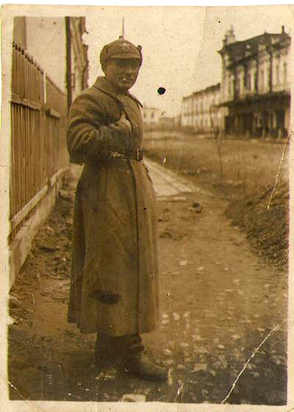
После окончания школы летчиков имени Ворошилова в г. Оренбурге Загидуллин Г.З. служит в разных частях Военно-Воздушных Сил СССР, в Чите, в Монголии, Краснодарском крае, Поволжском районе. Везде он совершенствовал свои знания и навыки, отшлифовывал технику пилотирования, работал инструктором. В 1939 году вступает в брак с Лукиной Марией Евдокимовной. 13 ноября 1939 года в Краснодаре у них родился мальчик, которого назвали Элерон, в честь детали самолета, которая отвечает за направление полетов. В 1942 году в семье появляется второй ребенок- это девочка, которую называют Светланой.
в Оренбурге

Slide 5
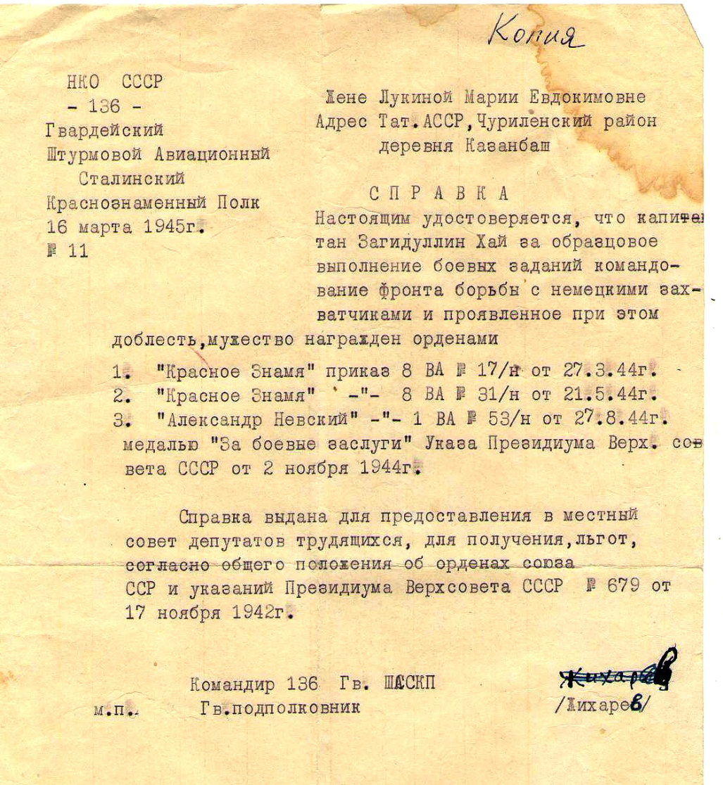
Загидуллин Г. рвётся на фронт из запаса и 2 января 1943 года получает назначение в 410 авиационную эскадрилью командиром звена. В декабре 1943 года он летчик 136 гвардейского штурмового авиационного Сталинского Краснознамённого полка. 11 декабря 1944 года ему присваивают звание гвардии капитан. Хай Загидуллович участвует в боевых действиях по освобождению Севастополя, Белоруссии и Восточной Пруссии, проявляя особую храбрость, самоотверженность и мужество. На счету смелого и отважного летчика два ордена Красного Знамени, орден Александра Невского и медаль «За боевые заслуги».

Slide 6
О воздушном бое 4 марта 1945 года, когда погиб экипаж Ил-2, ведомый гвардии капитаном Загидуллиным Х.З., в журнале боевых действий 136 шап, опись 436 491 с, дело 2, лист 2-3 записано: « полк имел задачу: уничтожить артиллерию противника в районе 2 км по шоссе Хермсдорф. Командир полка решил выполнить задачу группами 11 Ил-2. На выполнение поставленной задачи назначены ведущие группы: гвардий старший лейтенант Полуянов, гвардий майор Коровин под прикрытием 6 Як-9. Обстановка. Получено сообщение, что район боевых действий прикрывается значительным количеством истребительной авиацией противника. Погода: облачность 7-8 баллов, видимость 5-8 км, высота – 1200-1500м.

Slide 7
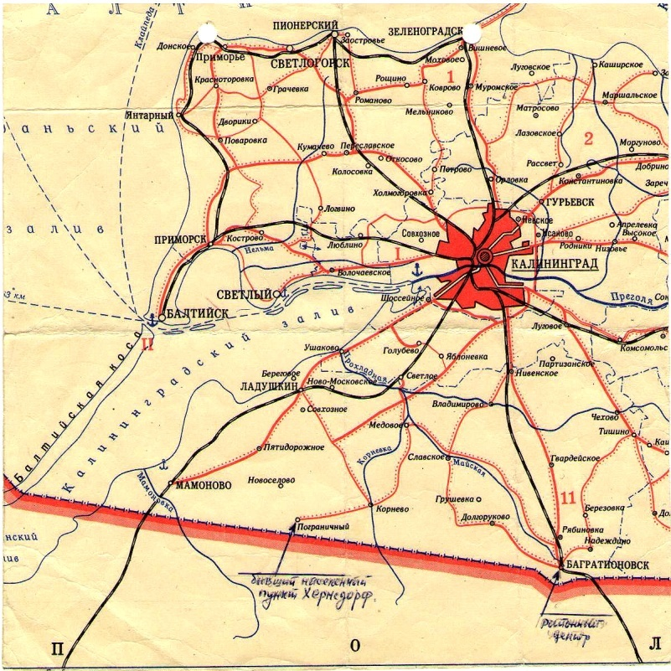
Группа Полуянова и Коровина при подходе к цели на змейке в районе леса, что в 3 км восточнее Хермсдорфа, были внезапно из-за облачности атакованы 6 МЕ – 109 и 6 ФВ – 190. Воспользовавшись, когда группы находились на змейке и не успели замкнуть оборонительный круг, немцы стали производить атаки сверху и снизу. После выхода из атаки истребительная авиация противника набирая высоту с переворотом снова производила атаку. Несмотря на яростные атаки противника, группам Полуянова и Коровина удалось замкнуть круг. В результате воздушного боя первой атакой немцы сбили гвардии капитана Загидуллина в тот момент, когда последний пикировал на цель. Загоревшись в воздухе, штопоря под углом, самолет врезался в землю, взорвавшись на своих бомбах. Вторым был сбит гвардий младший лейтенант Смирнов, самолет также загорелся в воздухе, упал в лес. Экипаж погиб. Третий экипаж гвардии старшего лейтенанта Буслова, имея сильное повреждение от авиации противника, с трудом перетянул линию фронта, произвел вынужденную посадку. Экипаж вернулся на свой аэродром».
Стрелкой показано место гибели гвардии капитана Загидуллина Х.З.

Slide 8
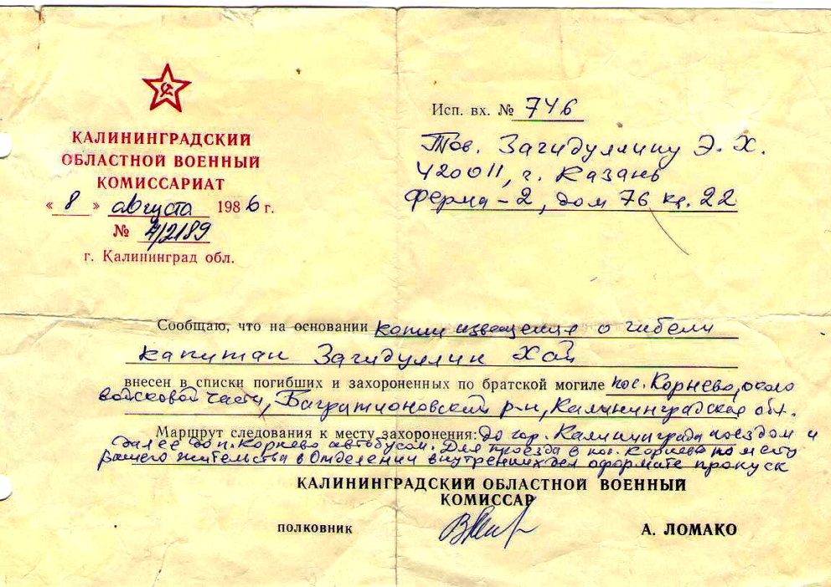
Мария Евдокимовна, жена Хая Загидулловича, получила письмо из войсковой части № 15441 такого содержания:
«Уважаемая Мария Евдокимовна! Ваш муж Загидуллин Хай, принимая активное участие в борьбе с немецкими захватчиками, проявил исключительное мужество и отвагу, без устали и метко наносил противнику большой урон в живой силе и технике, отдавая все свои силы на дело быстрейшего разгрома врага. Громя противника в его собственной берлоге в Восточной Пруссии, 4 марта 1945 года при выполнении боевого задания был атакован истребителями противника и в яростной воздушной схватке он погиб смертью храбрых в Восточной Пруссии, в районе населенного пункта Хермсдорф. Летающие с ним экипажи возвратились и рассказали о случившемся. На место гибели не представлялось возможности выехать, так как территория была занята немцами. Никаких завещаний перед полетом на Ваше имя не делал.
Начальник ОСК в/ ч п.п. № 15441
Гвардии капитан Попов»

Slide 9
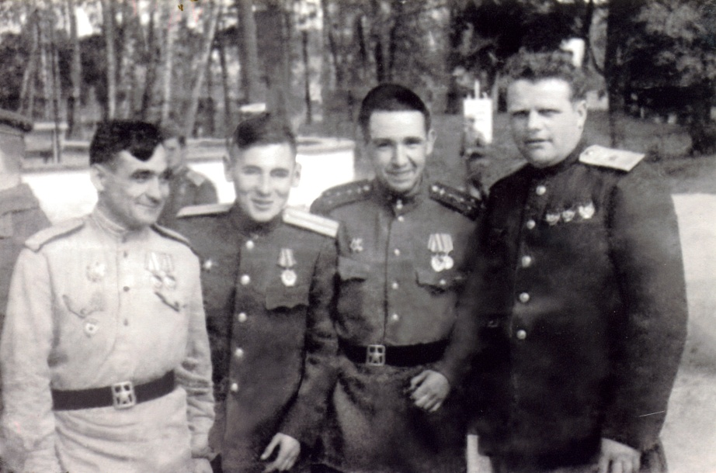
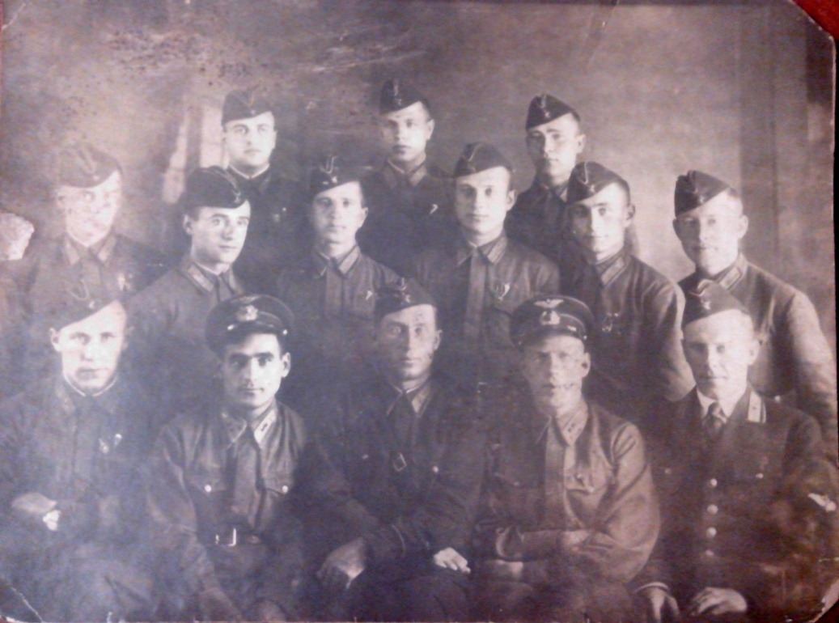
Загидуллин Хай Загидуллович в первом ряду слева 2-ой
Загидуллин Хай 1-ый слева

Slide 10
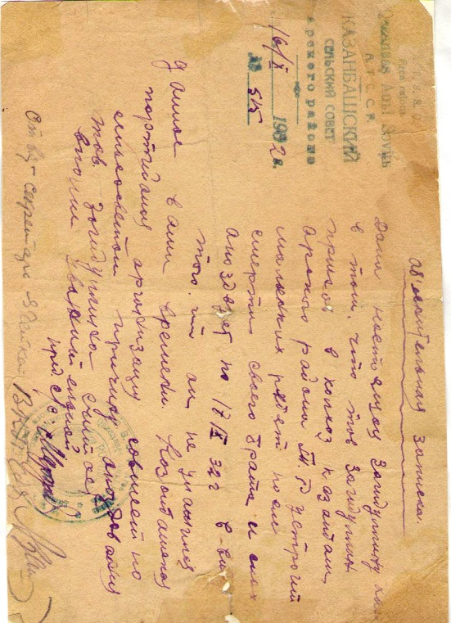
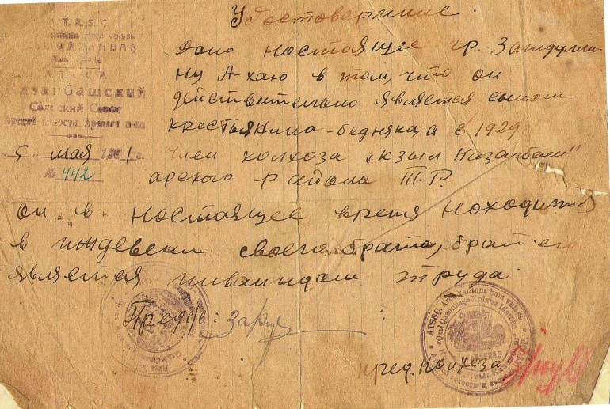

Slide 11
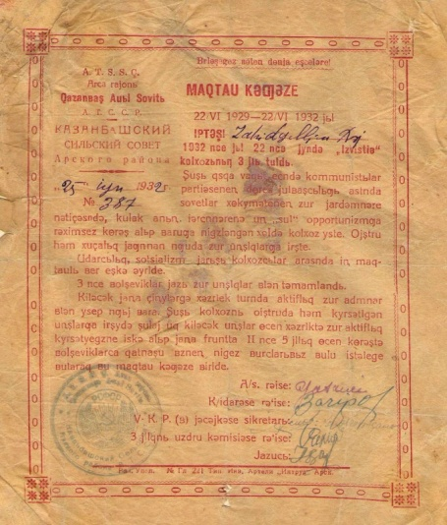

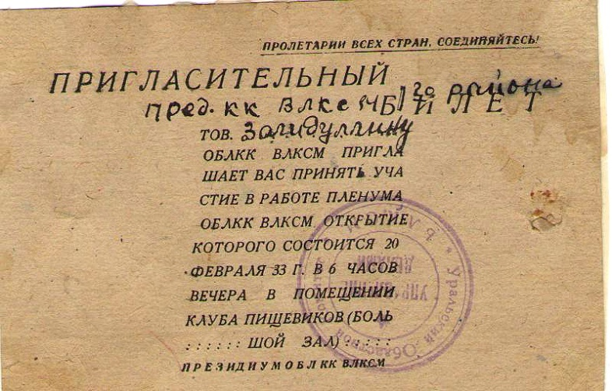

Slide 12
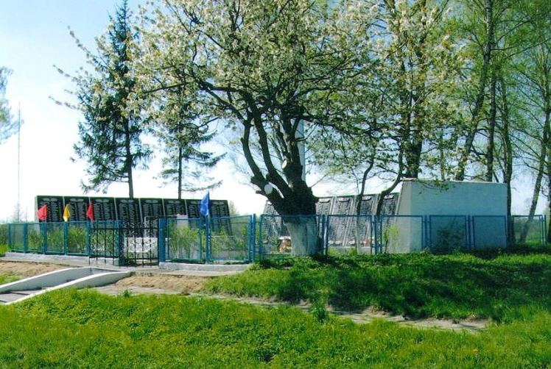
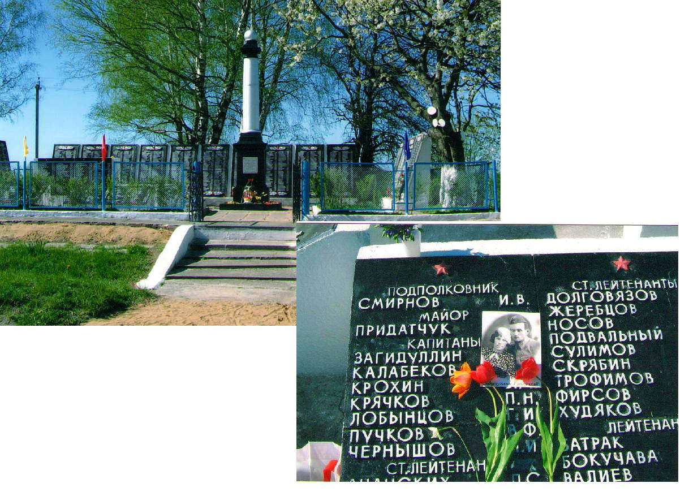
Место захоронения

Slide 13
Спасибо за внимание!
Презентацию подготовила:
Ученица 8 класса МБОУ «Казанбашская ООШ» Арского муниципального района РТ
Гибадуллина Дамира Марсовна.
Руководитель: учитель татарского языка и литературы Габдрахманова Луиза Мингазовна
2015 год.

